Slide 1












Slide 2
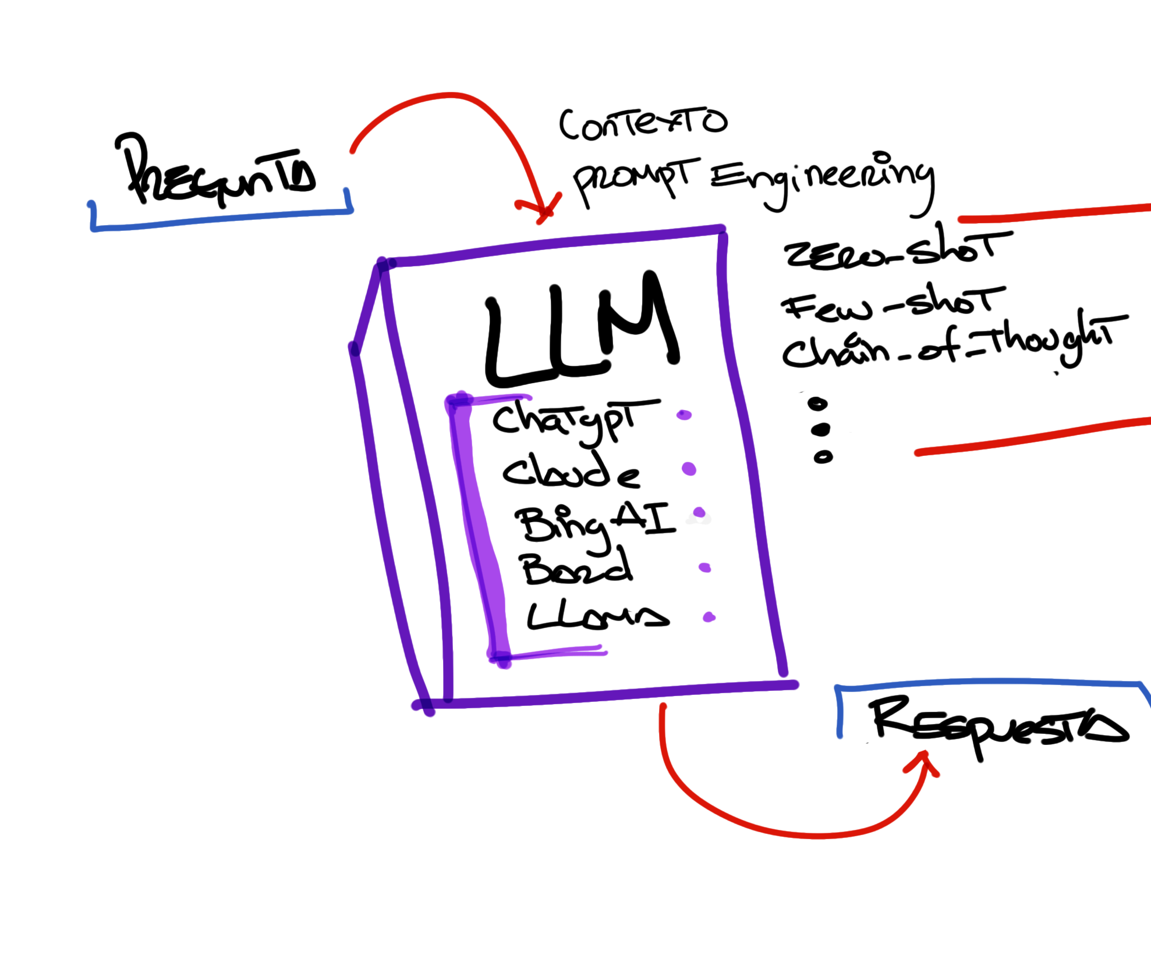
Como funciona un Chatbot ?

Slide 3
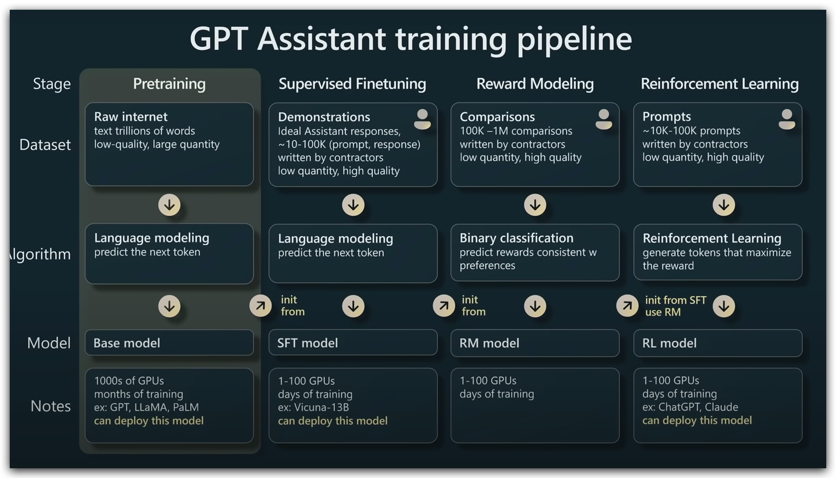


Slide 4
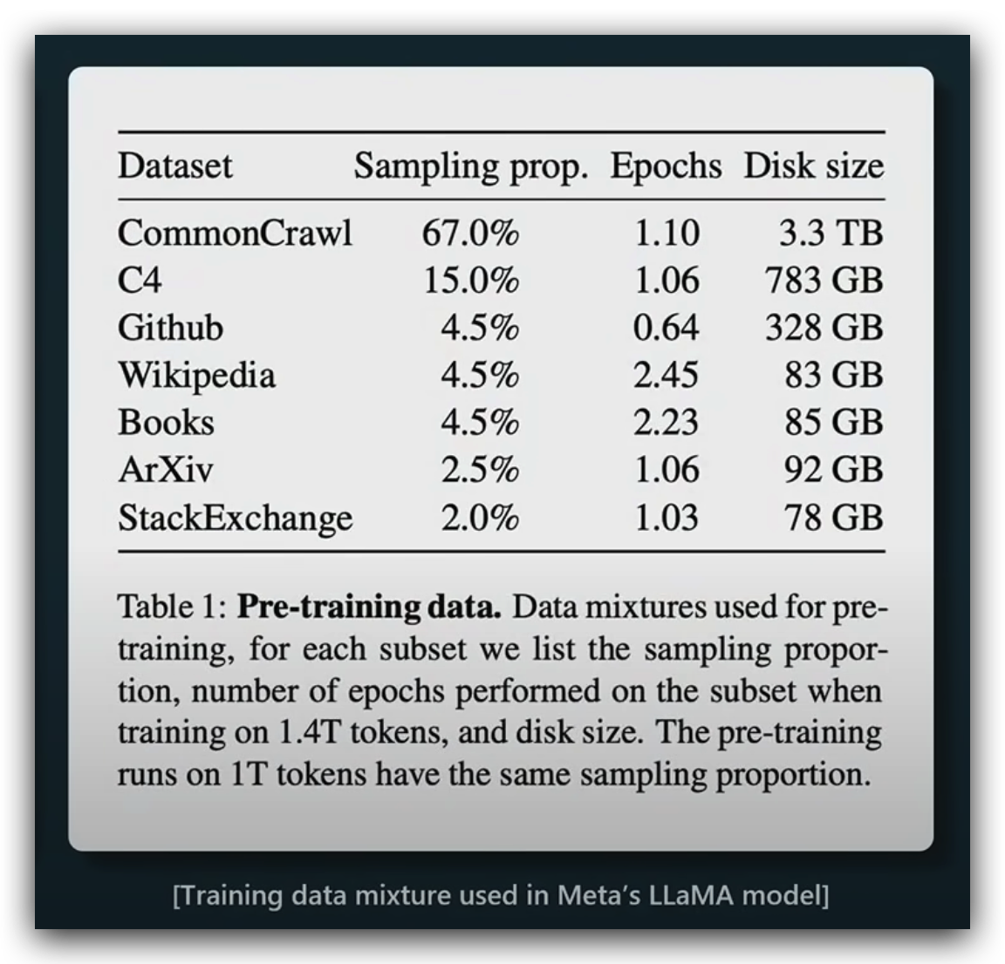






Slide 5
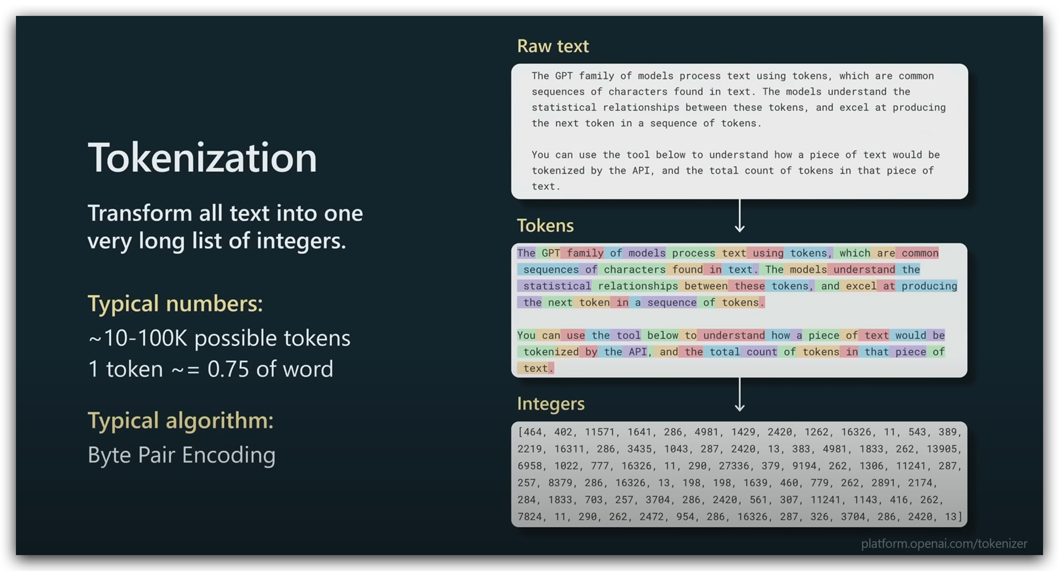

Slide 6
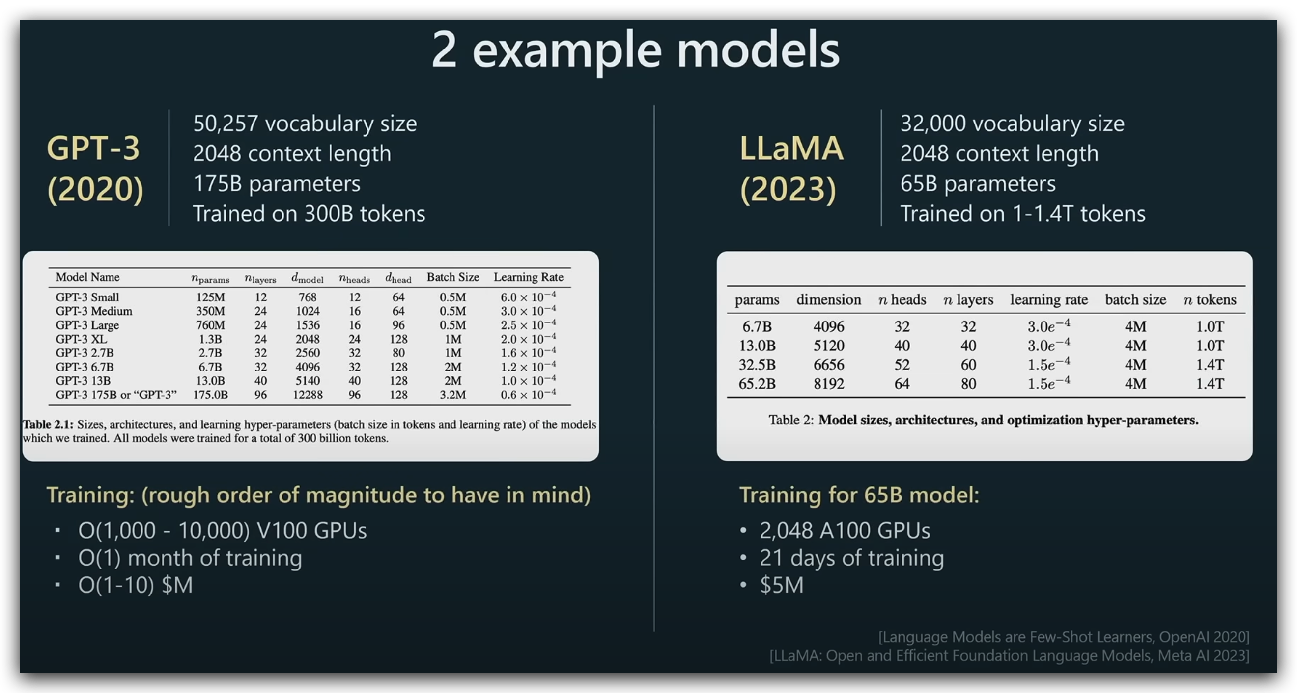

Slide 7
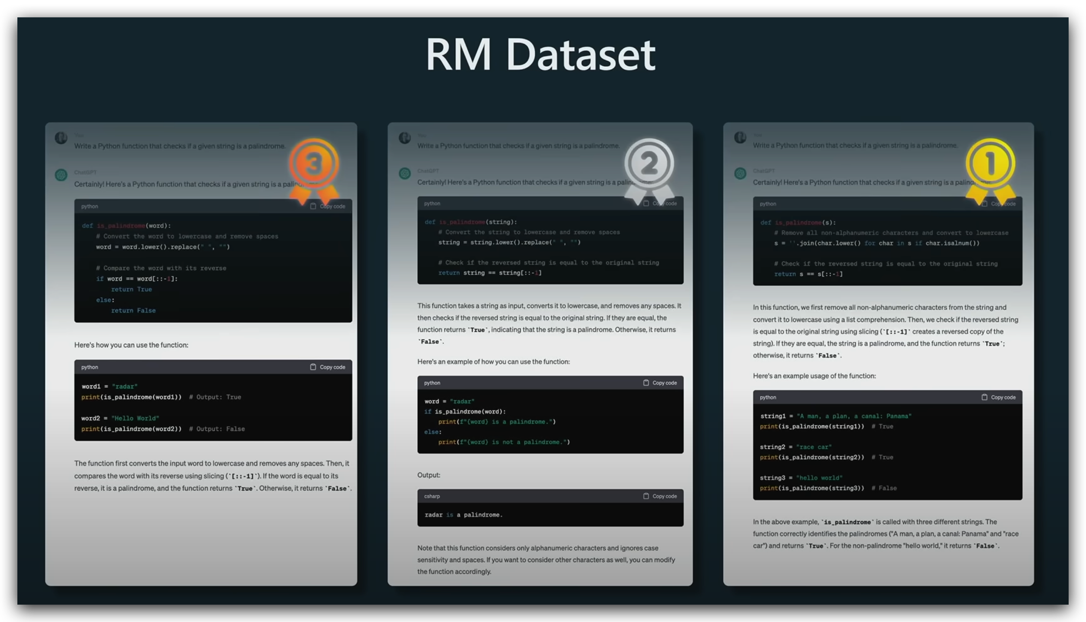





Slide 8
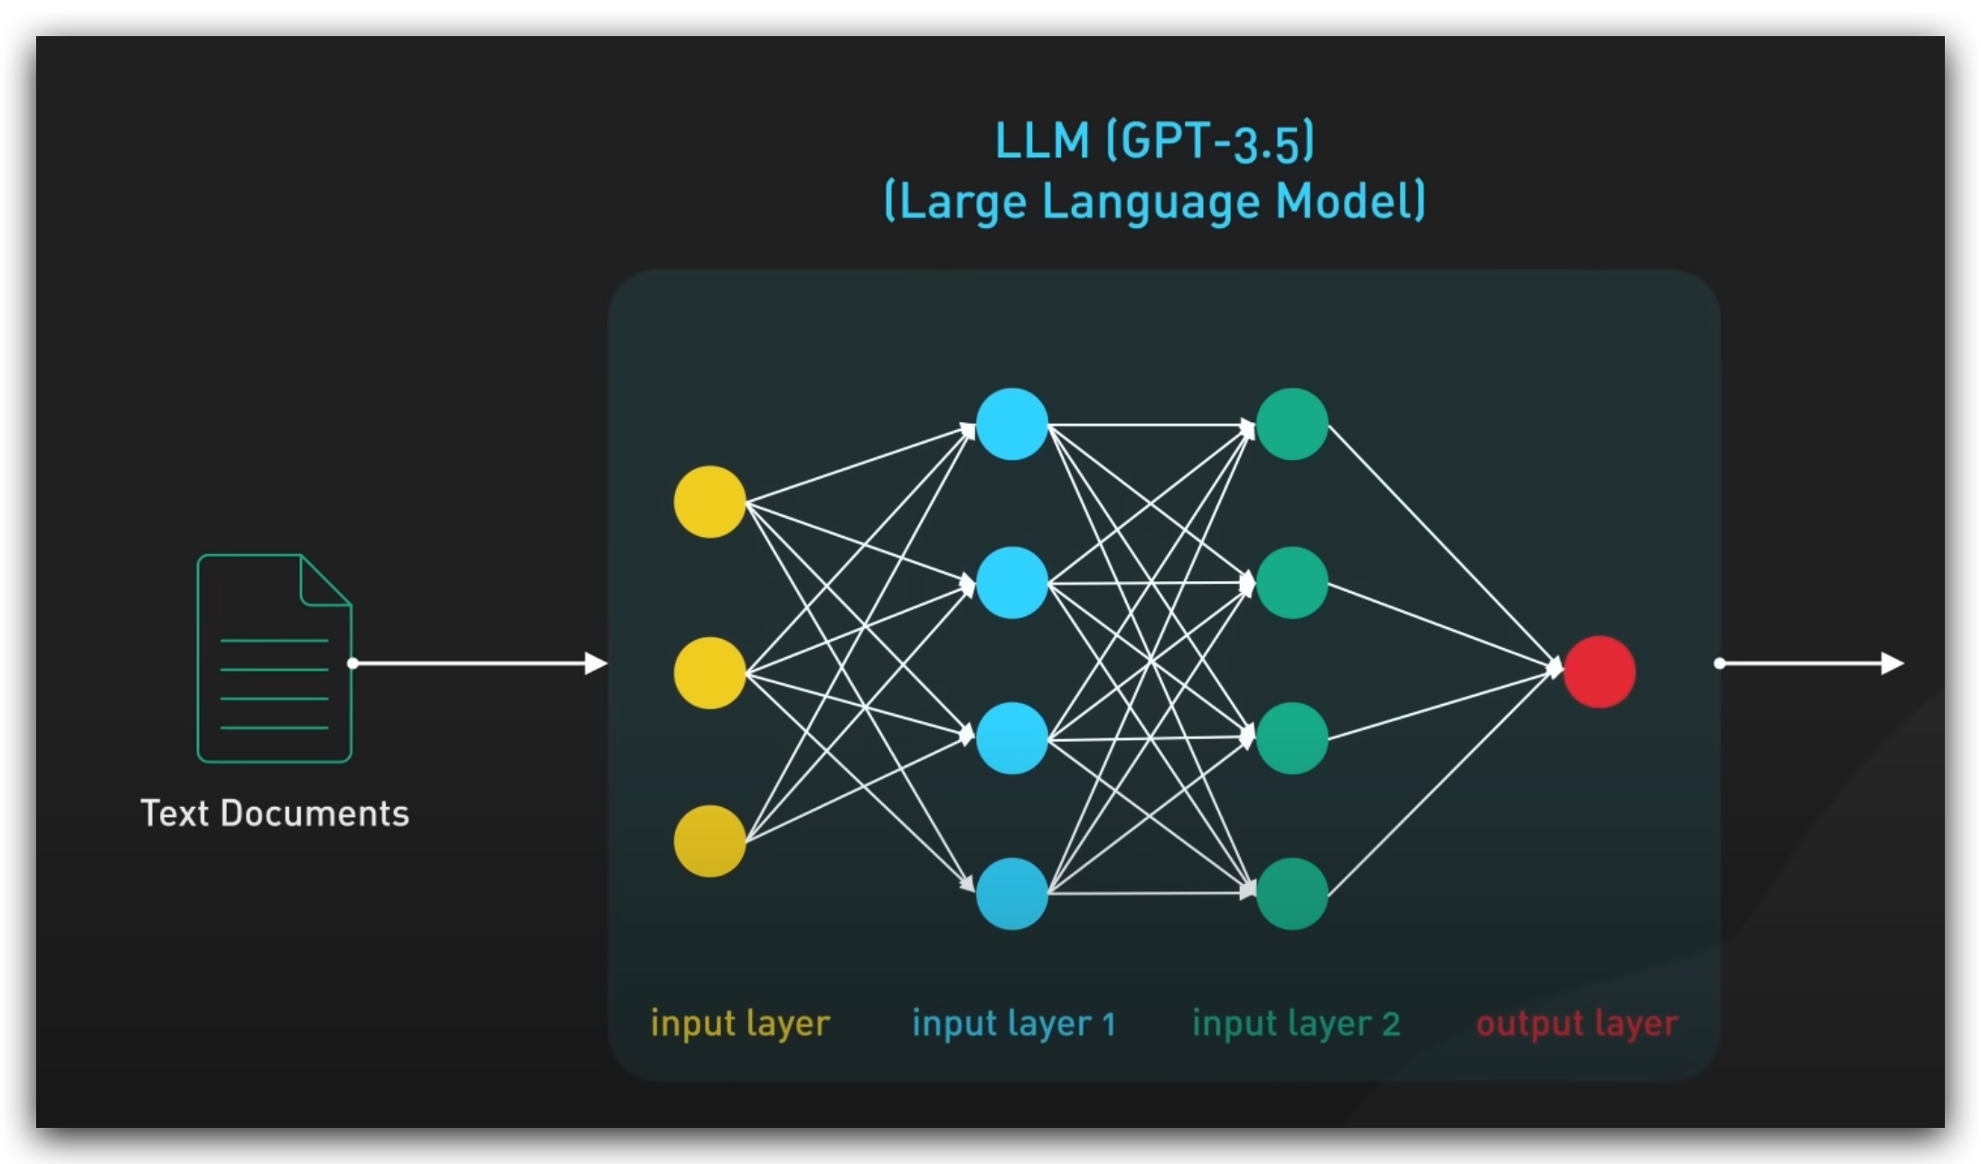
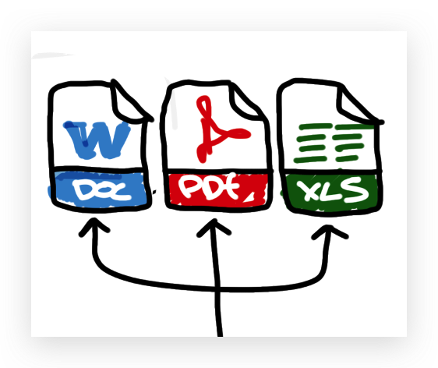
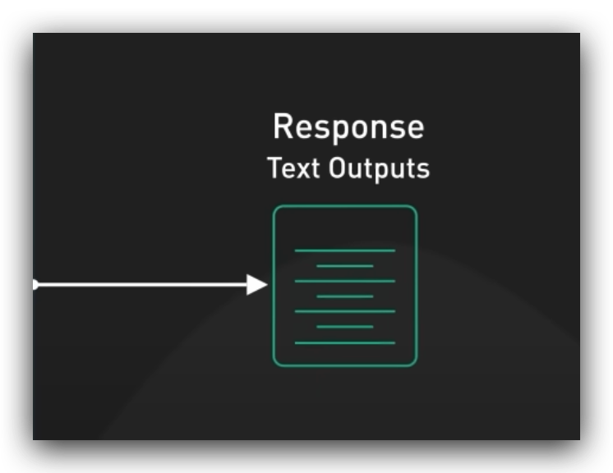









Slide 9
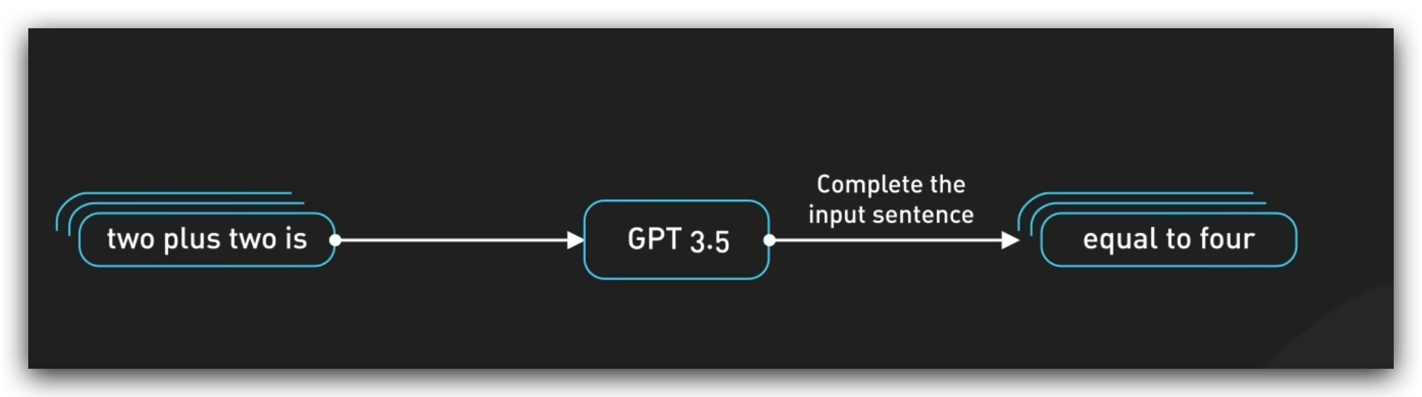
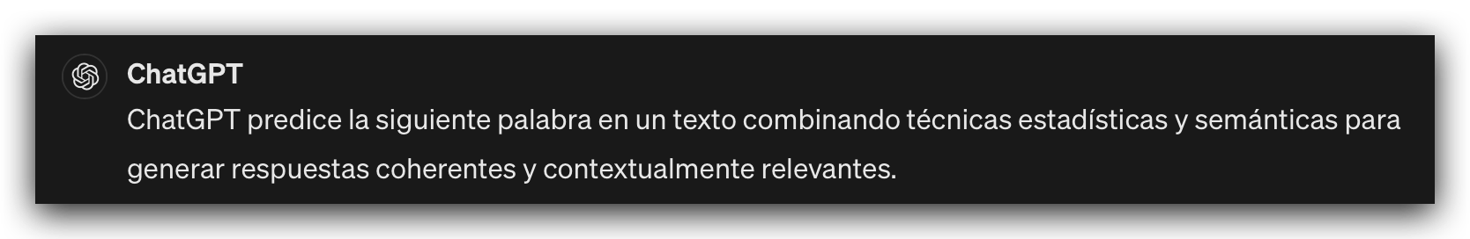
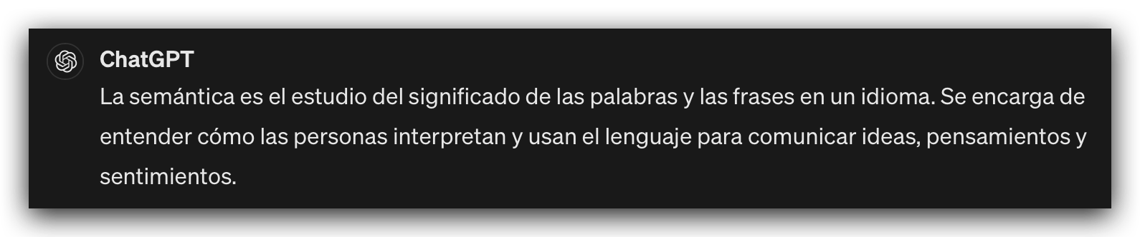
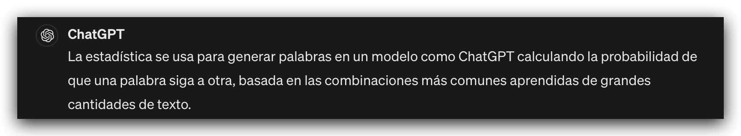




Slide 10
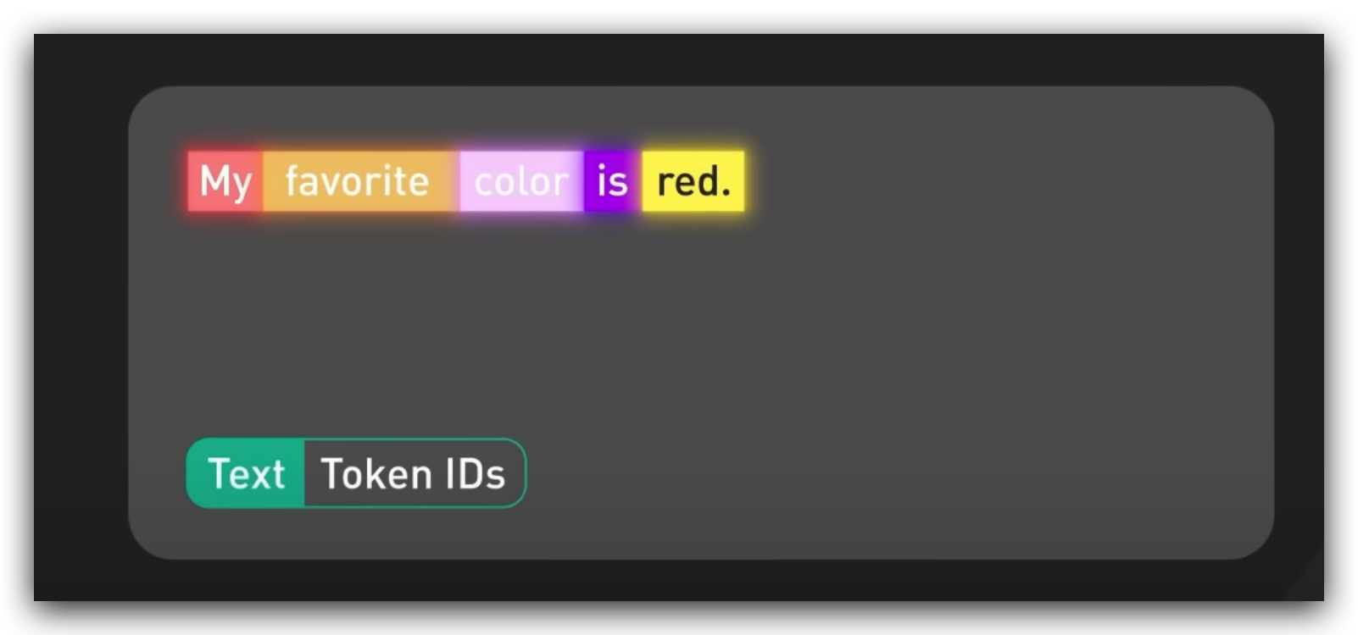
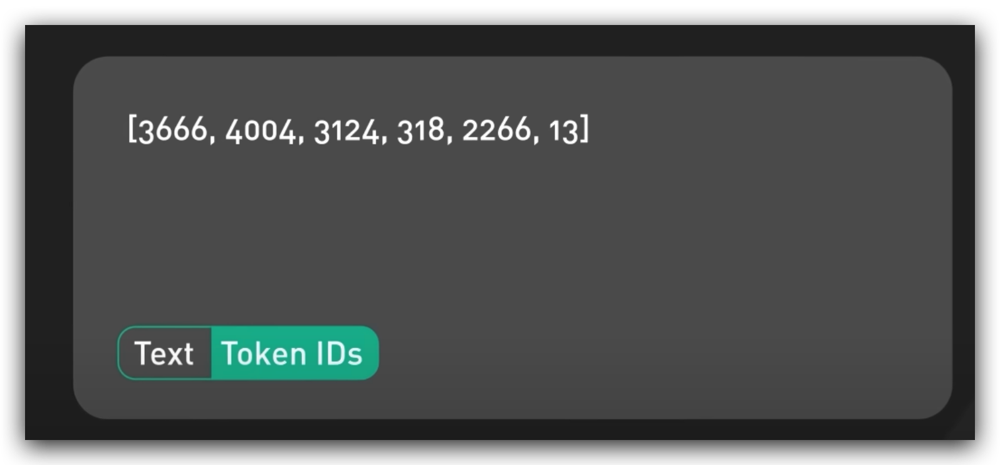
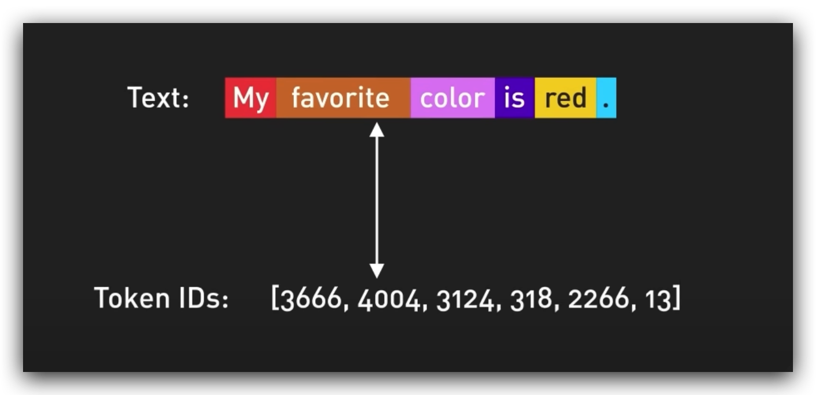
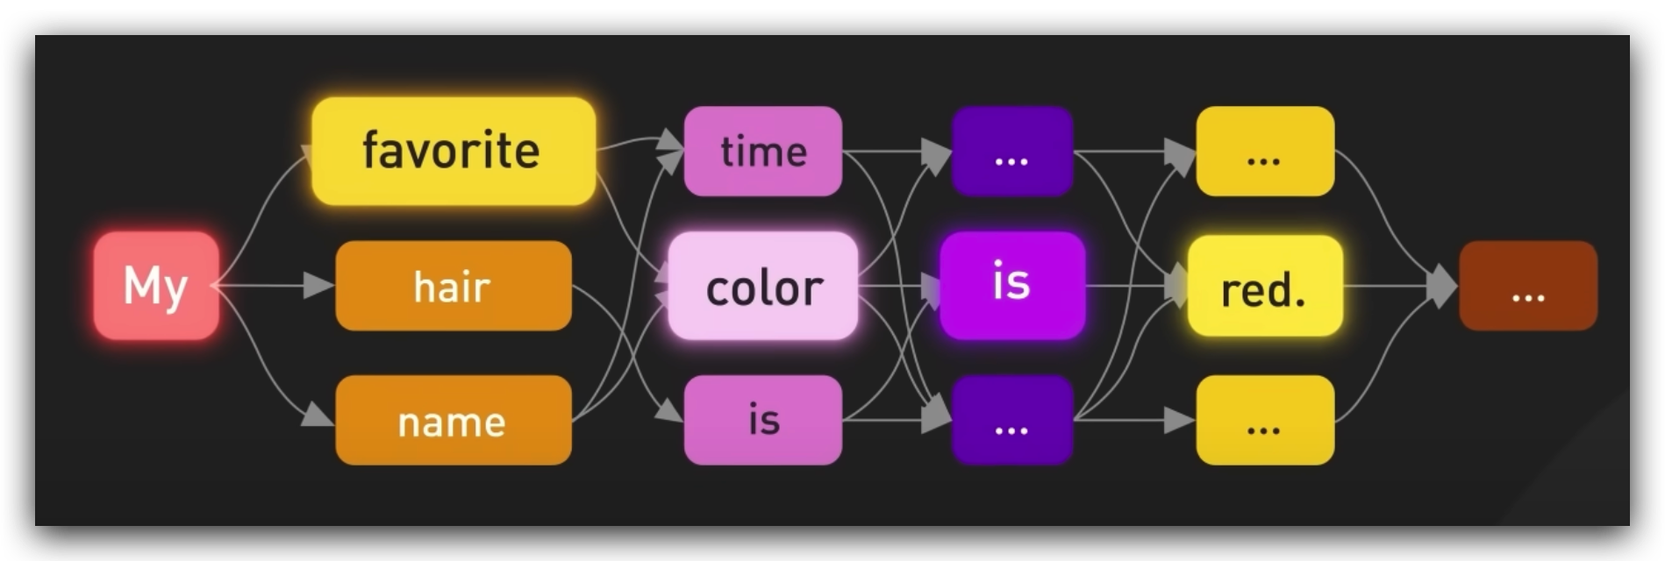





Slide 11
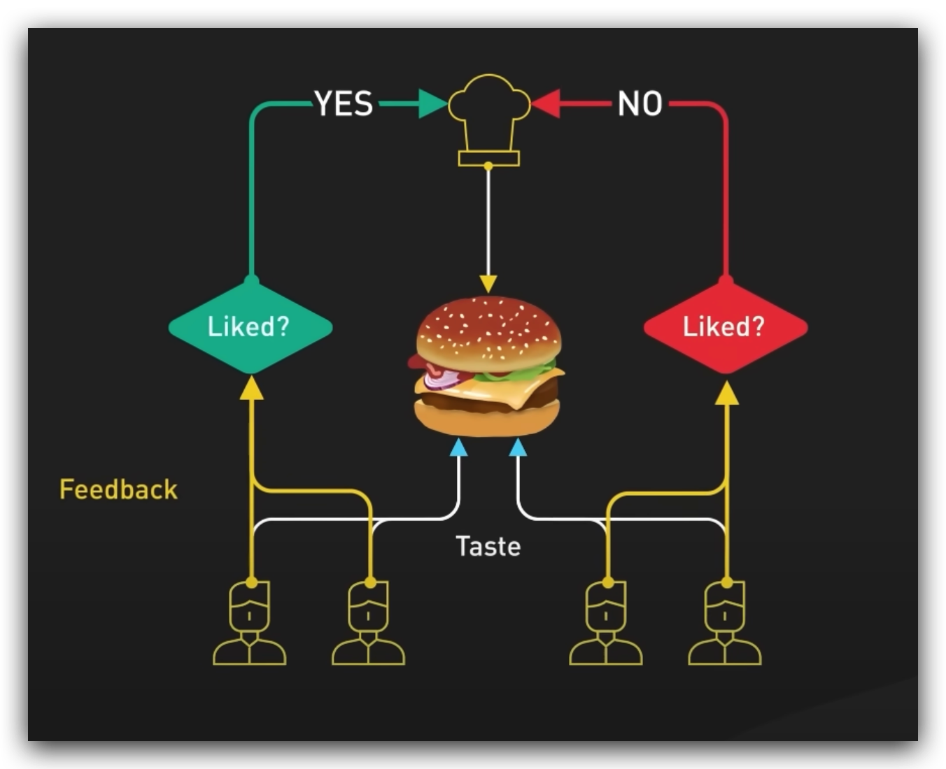











Slide 12
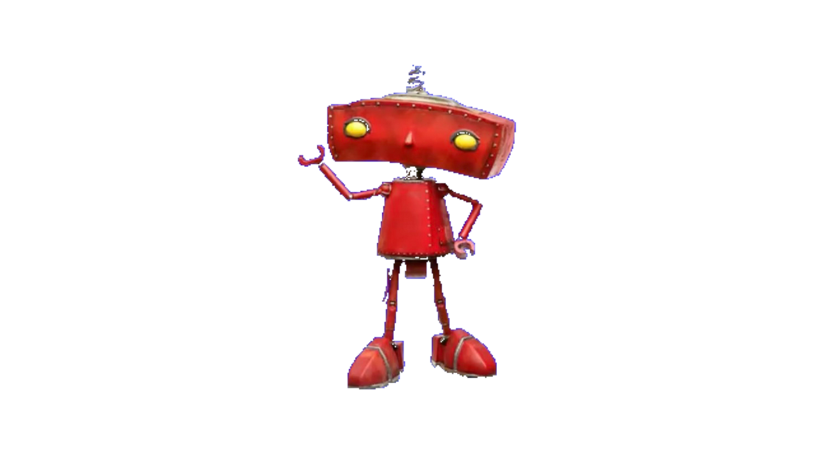
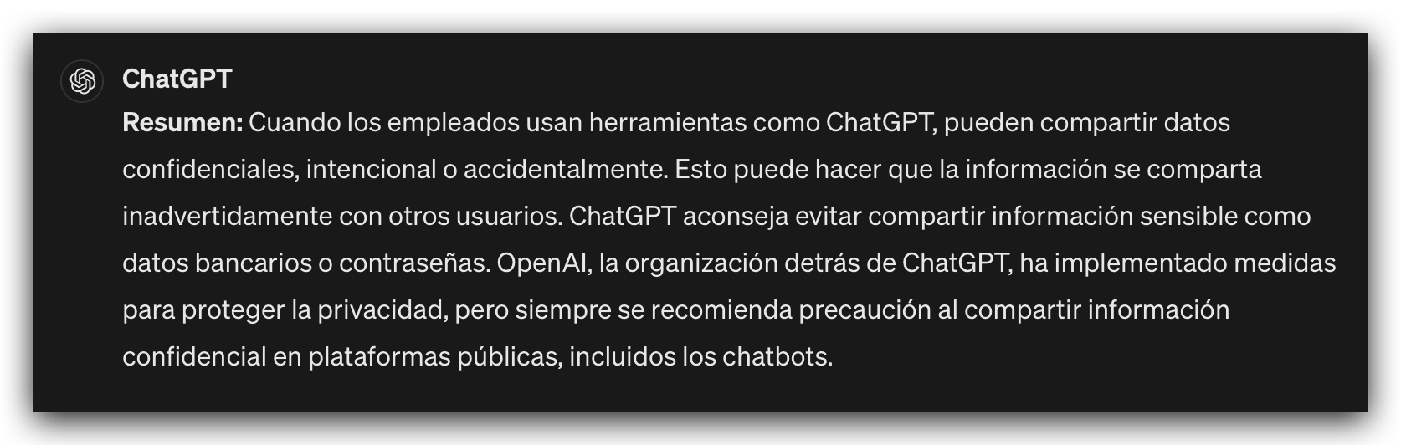
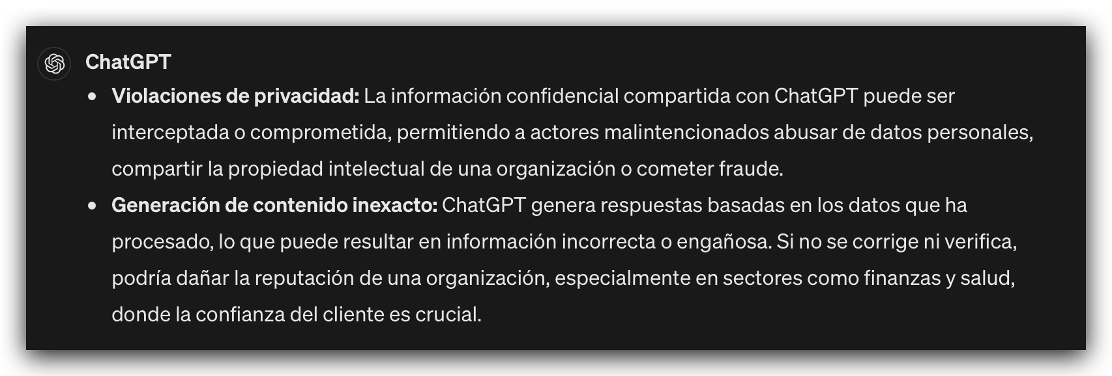
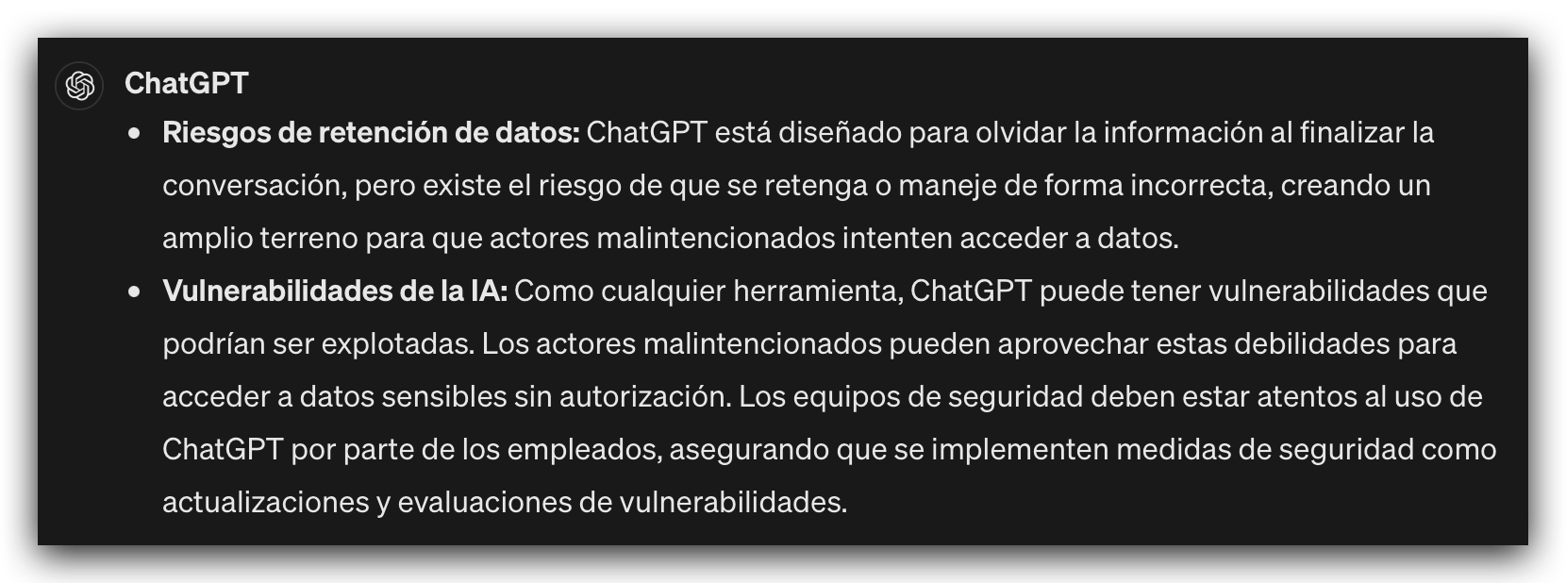

Slide 13
Preguntas:

Slide 14
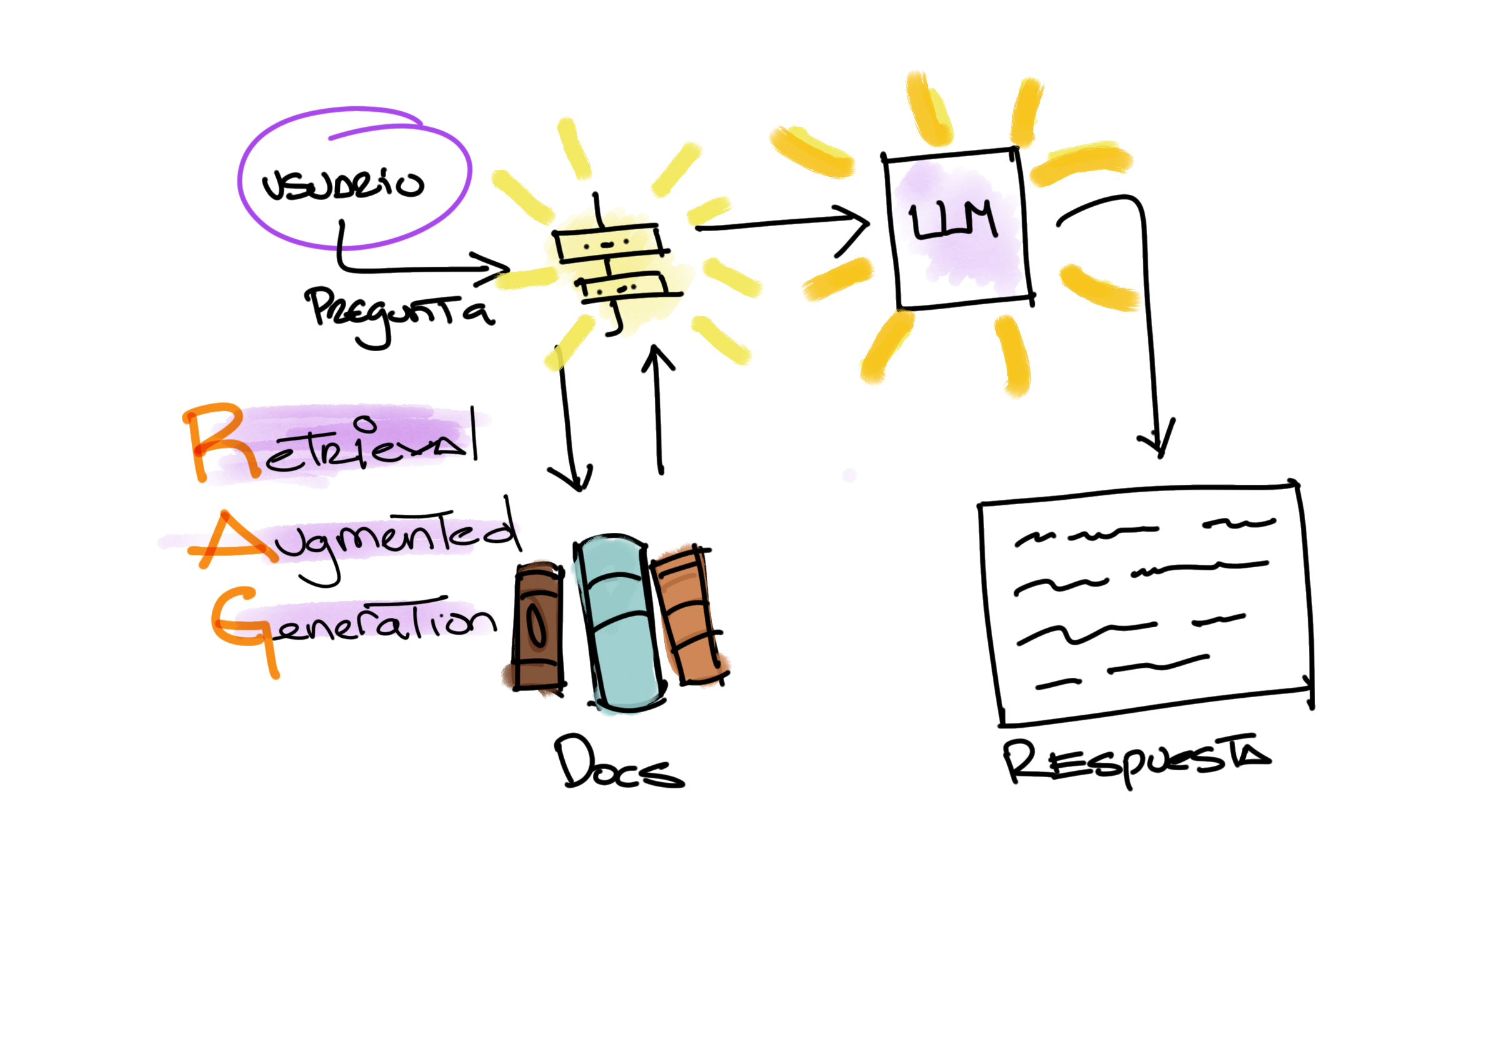
Que es RAG ?
La “generación aumentada por recuperación” (RAG) es una técnica utilizada en el procesamiento del lenguaje natural (NPL) que combina el poder de los modelos basados en recuperación (Retrieval models) y los modelos generativos (Generative models) para mejorar la calidad y la relevancia del texto generado
Respuestas más basadas en hechos: Las respuestas de los LLMs se basan en la información proporcionada. Es menos probable que el modelo genere información incorrecta o engañosa.
“Generación Aumentada por Recuperación (RAG) vs. fine-tuning”
RAG y el fine-tuning son las dos formas más populares de incorporar nueva información en los Modelos LLM. Ambos requieren datos adicionales, pero se utilizan de manera diferente.

Slide 15

Amazon Bedrock
Es un servicio completamente administrado que ofrece una selección de modelos de fundación (FMs) de alto rendimiento de compañías líderes en IA como AI21 Labs, Anthropic, Cohere, Meta, Stability AI y Amazon a través de una única API,
junto con un amplio conjunto de capacidades que necesitas para construir aplicaciones de inteligencia artificial generativa con seguridad, privacidad y IA responsable.
Usando Amazon Bedrock, puedes experimentar fácilmente y evaluar los mejores FMs para tu caso de uso, personalizarlos de manera privada con tus datos utilizando técnicas como el Fine-Tunning y la Generación Aumentada por Recuperación (RAG),
Ademas construir agentes que ejecuten tareas usando tus sistemas empresariales y fuentes de datos.
Dado que Amazon Bedrock es sin servidor, no tienes que gestionar ninguna infraestructura, y puedes integrar y desplegar de manera segura capacidades de IA generativa en tus aplicaciones usando los servicios de AWS con los que ya estás familiarizado.

Slide 16
Explorando las Características Únicas y Usos Prácticos de Bedrock
Integración con modelos de las principales compañías de IA:
La gama de modelos incluye generadores de texto, creadores de imágenes y herramientas especializadas de IA.
Características Únicas de AWS Bedrock:
Base de Conocimientos: La Generación Aumentada por Recuperación (RAG) incorporada mejora las respuestas sin necesidad de entrenamiento adicional.
Funcionalidad de Agente: Permite acciones impulsadas por indicaciones, añadiendo un elemento dinámico a las interacciones.
Modelos Personalizados: Permite el desarrollo de modelos de IA a medida adaptados a las necesidades específicas del negocio.
Aplicaciones Prácticas:
Generación de Texto: Desde crear contenido de marketing hasta generar fragmentos de código.
Generación de Imágenes: Produce imágenes intrincadas y creativas con indicaciones simples.
Interacciones API: Las perspectivas detalladas de la API demuestran la mecánica detrás de las respuestas de la IA.

Slide 17
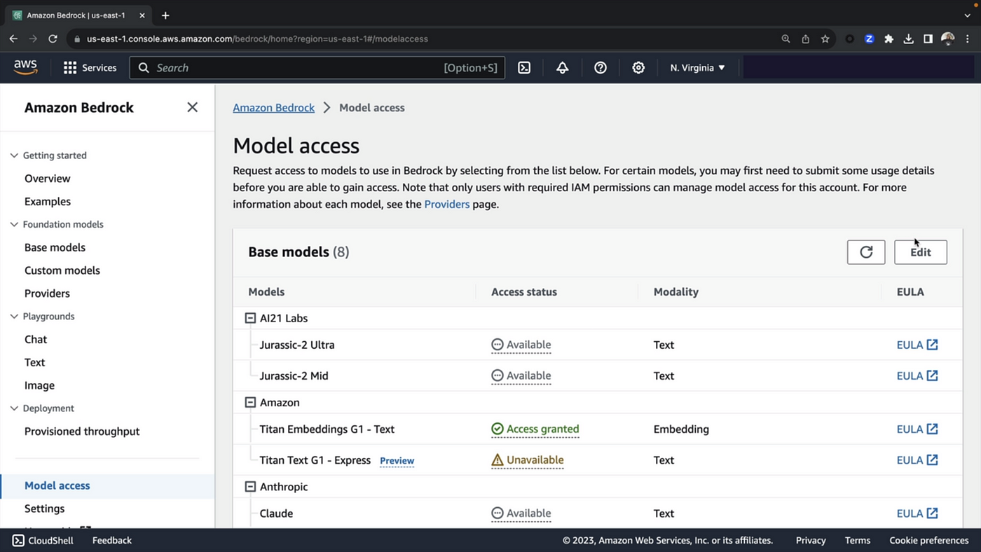

Slide 18
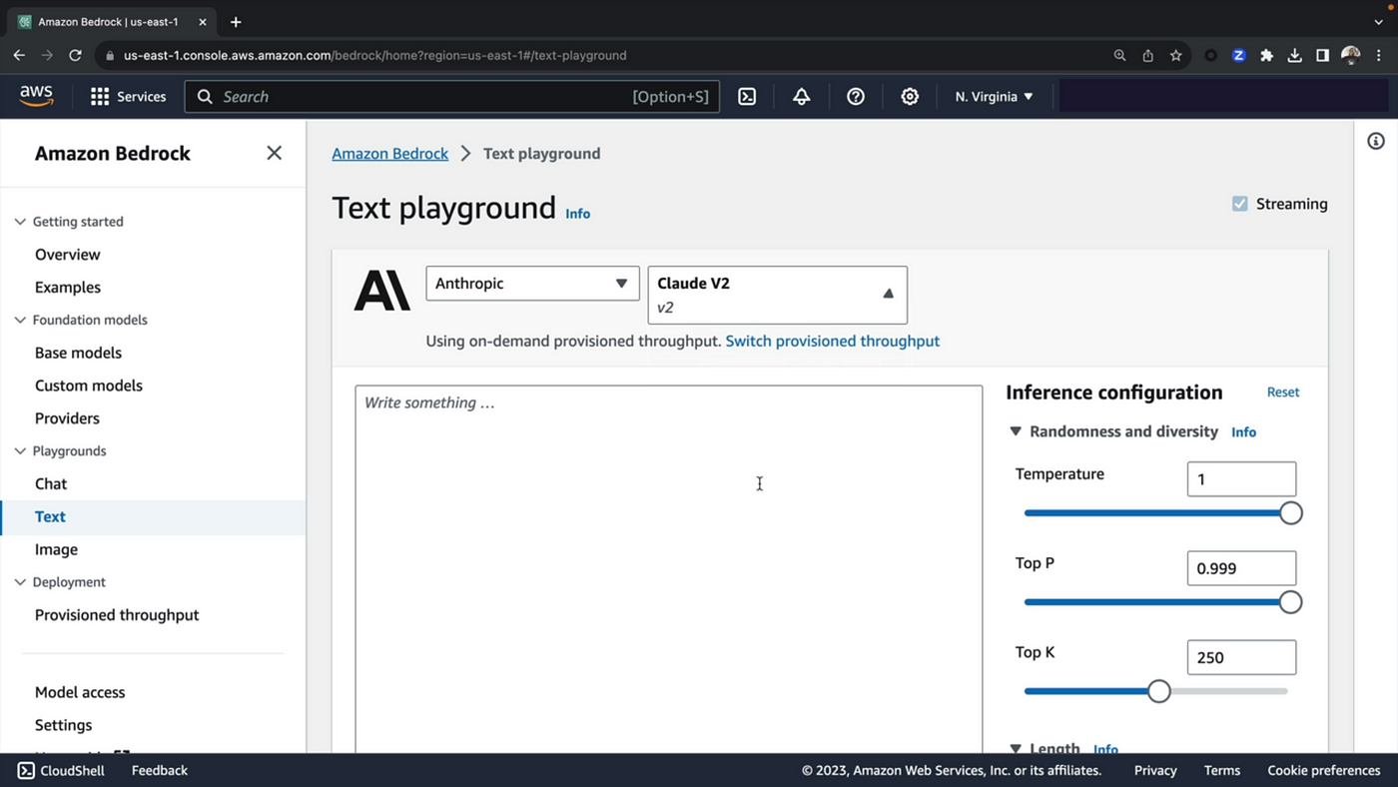

Slide 19
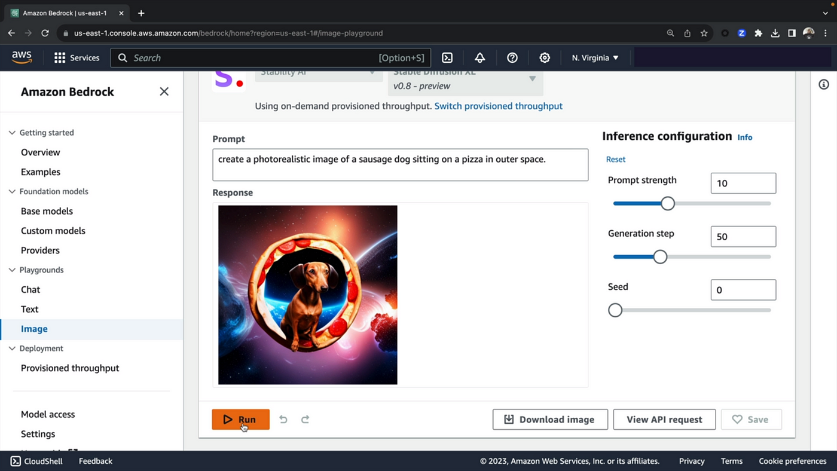

Slide 20
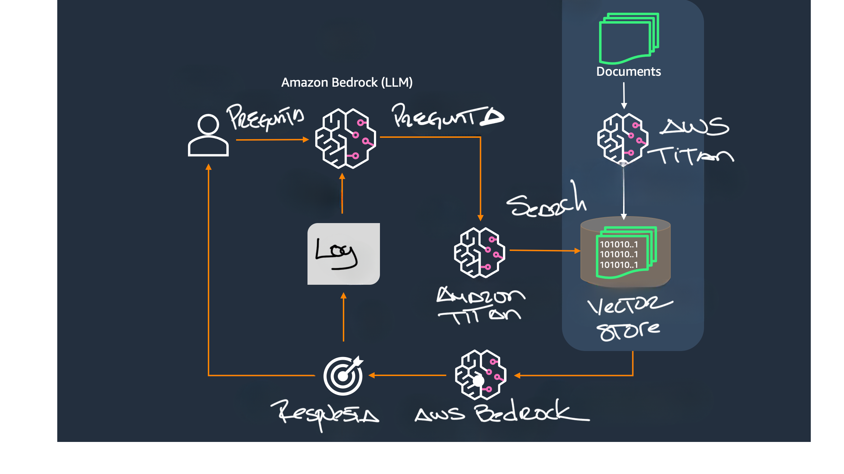

Slide 21
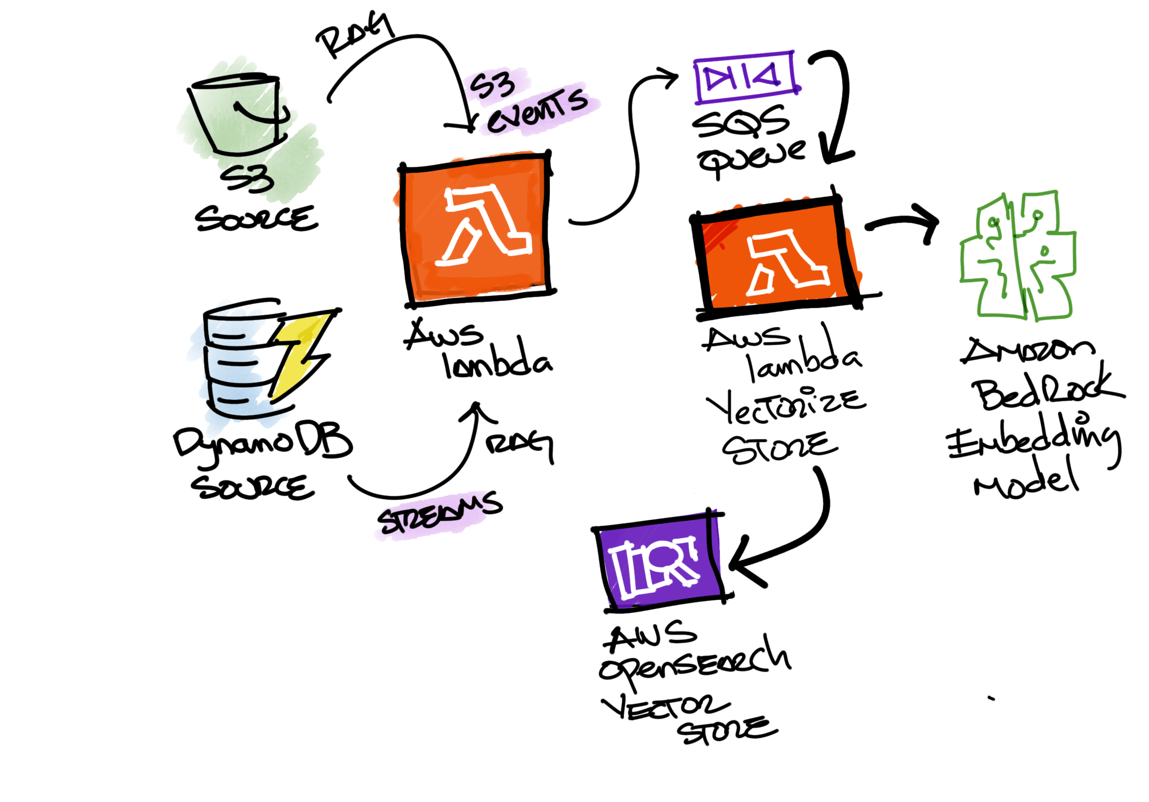
Componentes
AWS S3
AWS Lambda
DynamoDB
AWS Bedrock
(Optional) SNS and SQS,
Secret Manager
Database: ChromaDB, MongoDB, Redis, AWS Opensearch

Slide 22
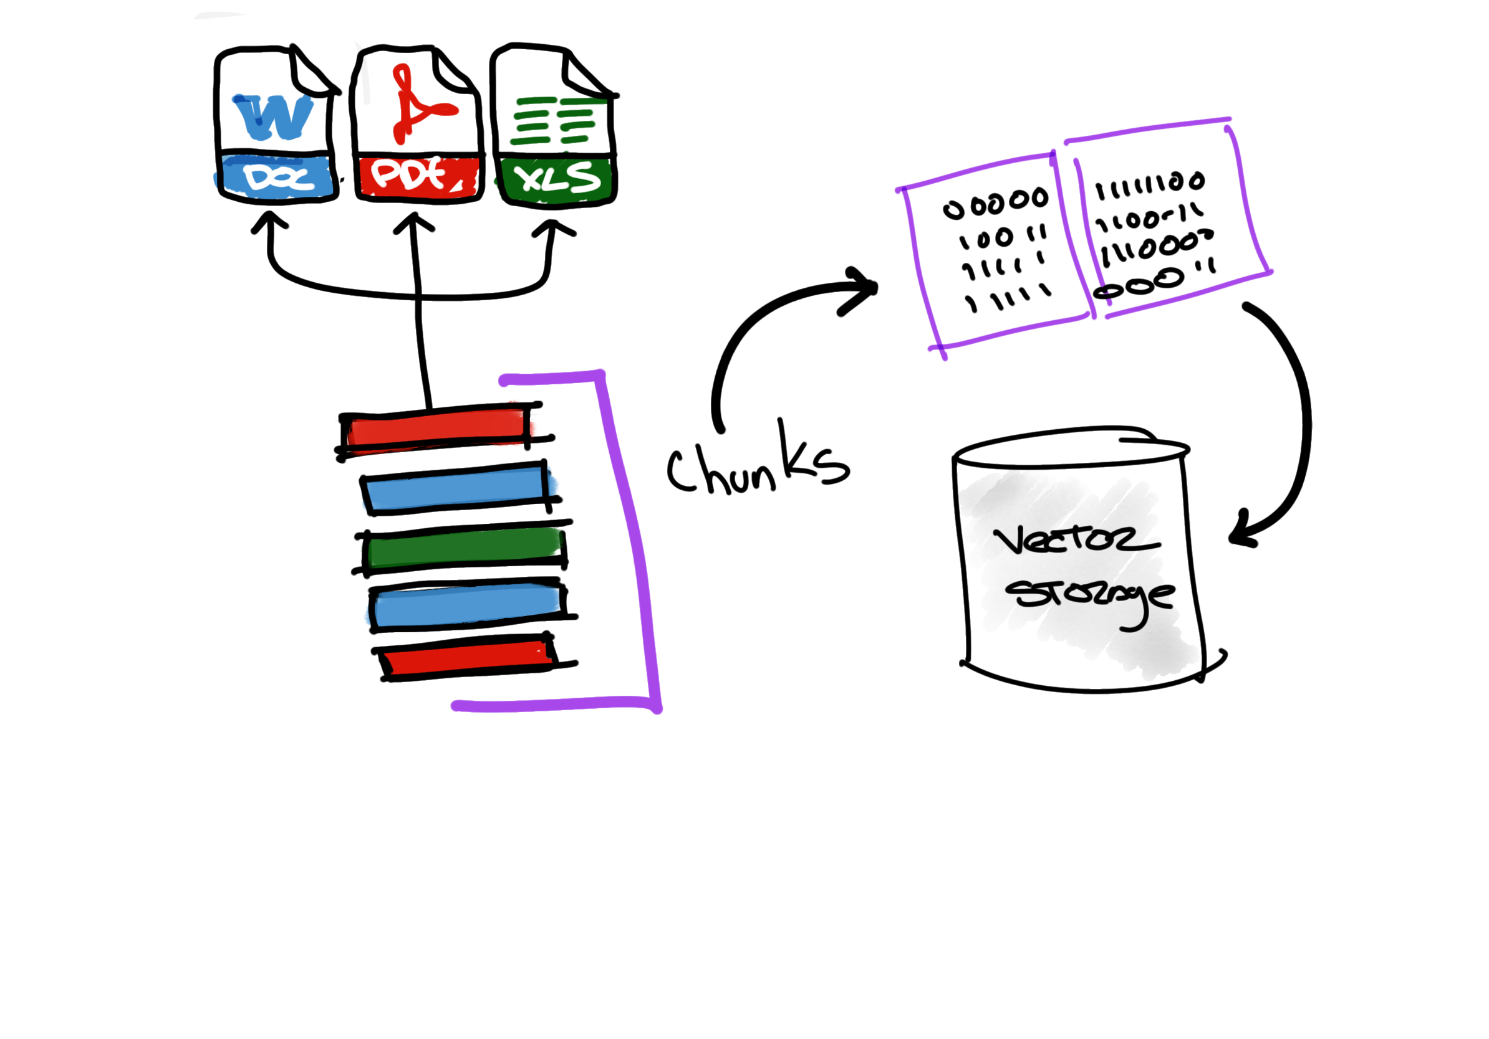
¿Por Qué es Importante la Segmentación (Chunking)?
La segmentación es esencial en aplicaciones de Modelos de Lenguaje de Larga Duración (LLM) por dos razones principales:
Preservar la relevancia semántica: La segmentación ayuda a asegurar que el contenido que estamos observando sea significativo y preciso cuando buscamos en una base de datos como Chroma, Pinecone, FAISS.
Ajustar el contenido dentro de los límites de tokens: Al usar aplicaciones LLM como chatbots, la segmentación ayuda a mantener el texto que recuperamos dentro de las reglas o límite de tokens establecido por algunos modelos de lenguaje, como el GPT-4 de OpenAI.

Slide 23
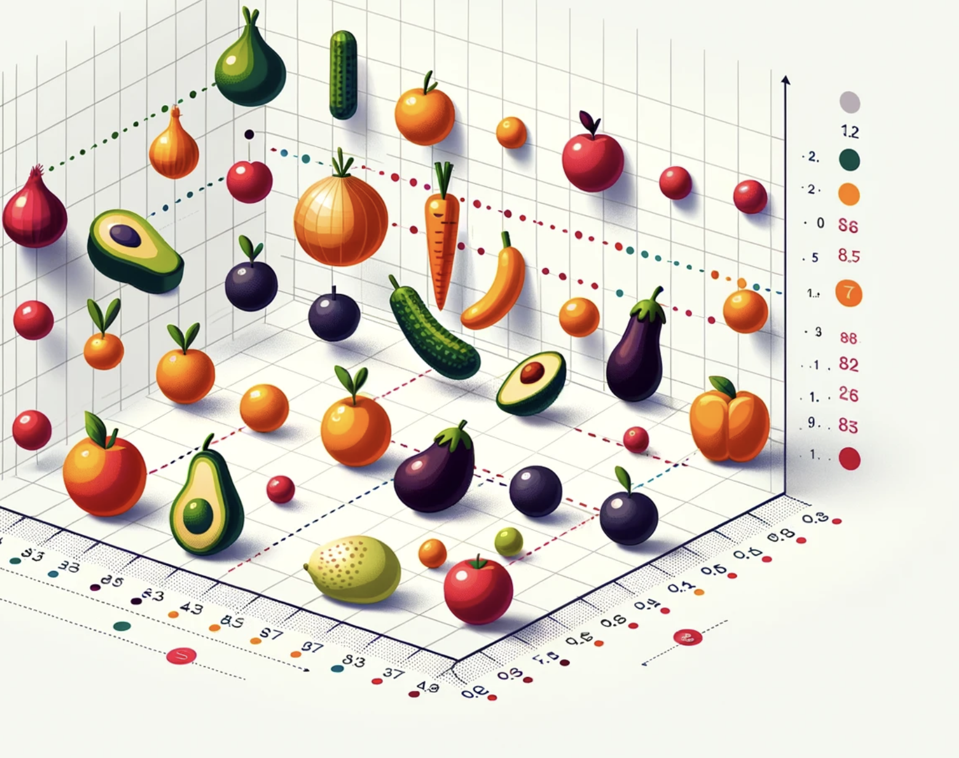
Traducción de Texto a Vectores
Los modelos pre-entrenados convierten texto en vectores que representan el significado de palabras y oraciones.
Ejemplo Bidimensional
En un espacio vectorial simple, elementos similares (como frutas) se mapean más cerca unos de otros.
Aprendizaje Contextual
Los modelos aprenden el uso de palabras en contextos variados, similar a cómo los humanos aprenden un idioma.
Entrenamiento y Asociación
A través del entrenamiento, el modelo entiende que palabras que aparecen juntas frecuentemente (como “peras y manzanas”) tienen algo en común.
Vectores Multidimensionales
Para manejar múltiples características, se usan vectores con cientos o miles de dimensiones.
Medición de Distancias
Los vectores permiten medir la "distancia" o similitud entre conceptos, aunque esto puede requerir mayor capacidad computacional en espacios de alta dimensión.

Slide 24
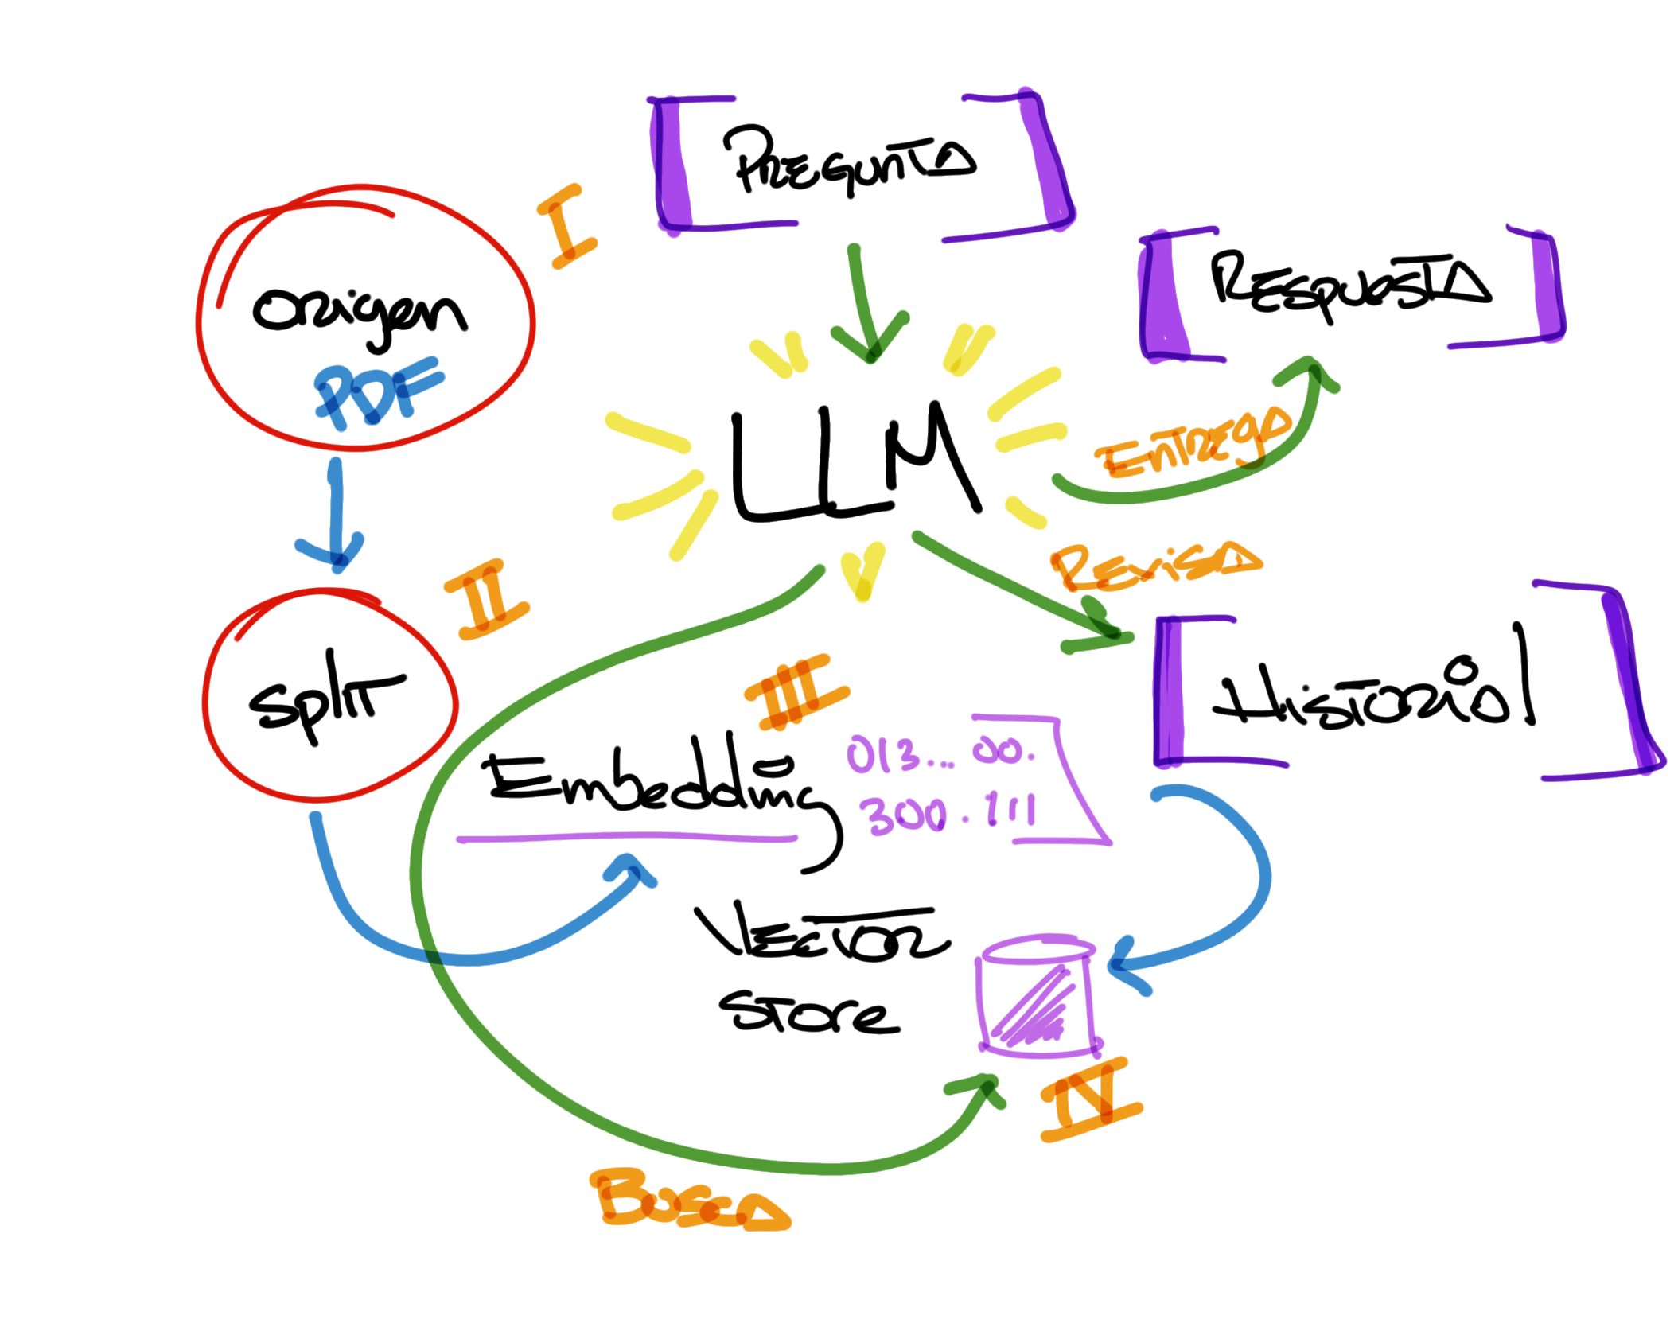
RAG en accion .

Slide 25
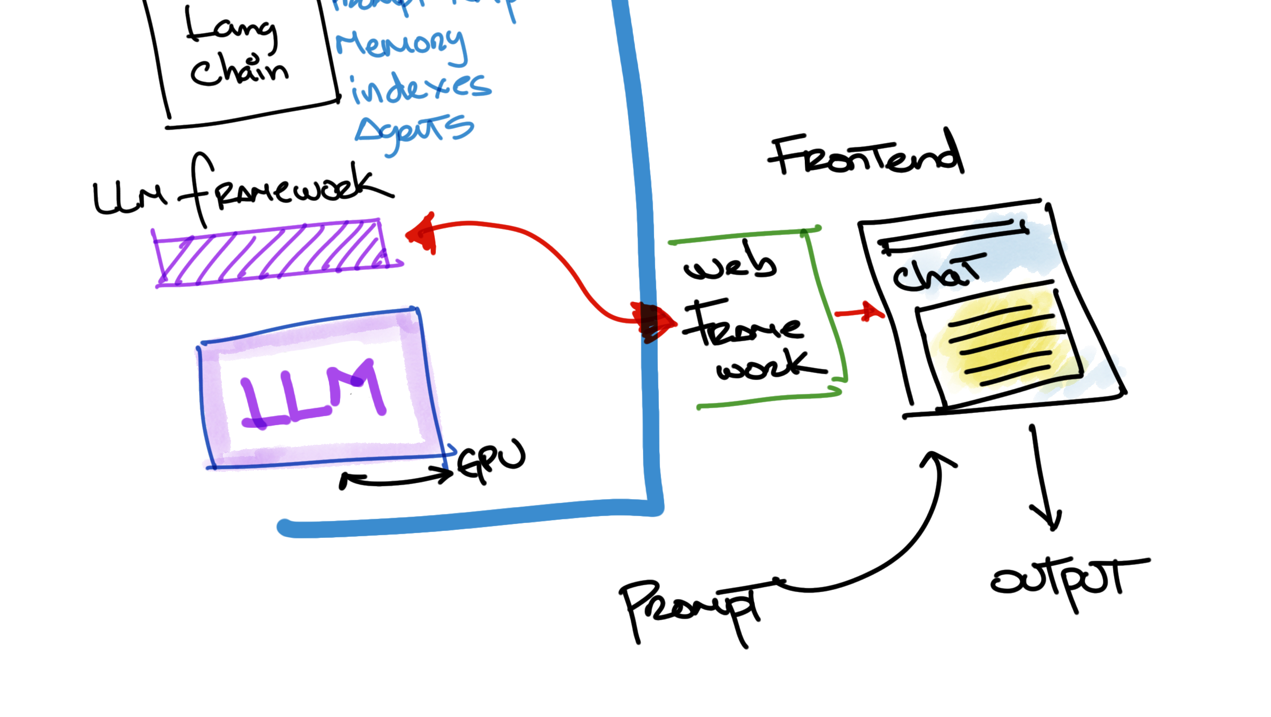
Backend / Frontend Chatbot

Slide 26
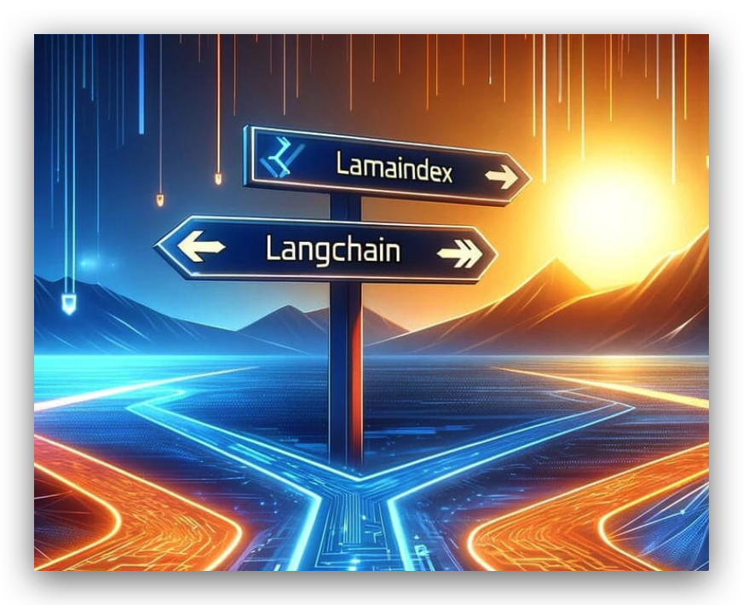
Frameworks ?
LlamaIndex
LlamaIndex está diseñado para la construcción de aplicaciones de búsqueda y recuperación (RAG). Proporciona una interfaz sencilla para consultar Modelos (LLM) y recuperar documentos relevantes. LlamaIndex también es más adecuado para procesar grandes cantidades de datos.
LangChain
LangChain es un marco de trabajo más general utilizado para una amplia variedad de aplicaciones. Proporciona herramientas para interactuar con (LLM), así como para cargar, procesar e indexar datos. LangChain actúa esencialmente como una interfaz entre diferentes modelos de lenguaje, bases de datos vectoriales y una variedad de diferentes bibliotecas.

Slide 27
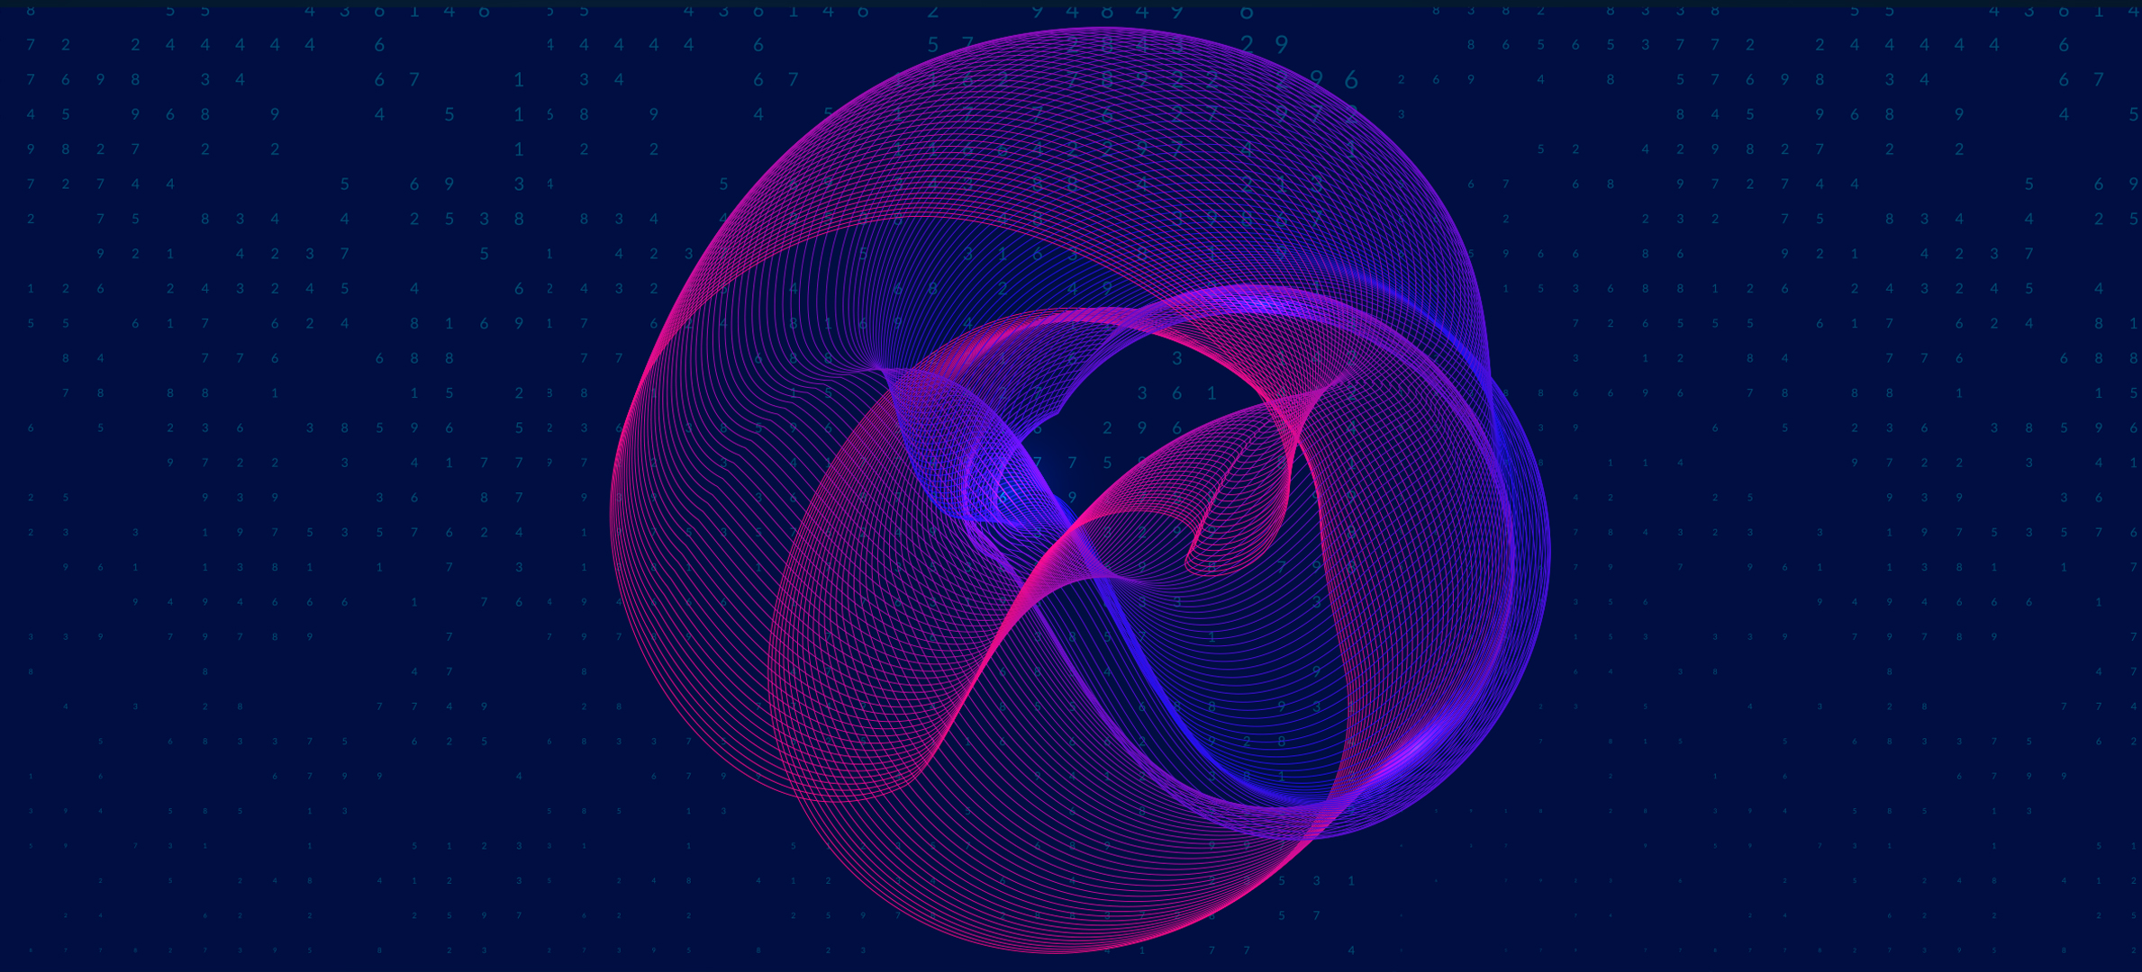


Slide 28
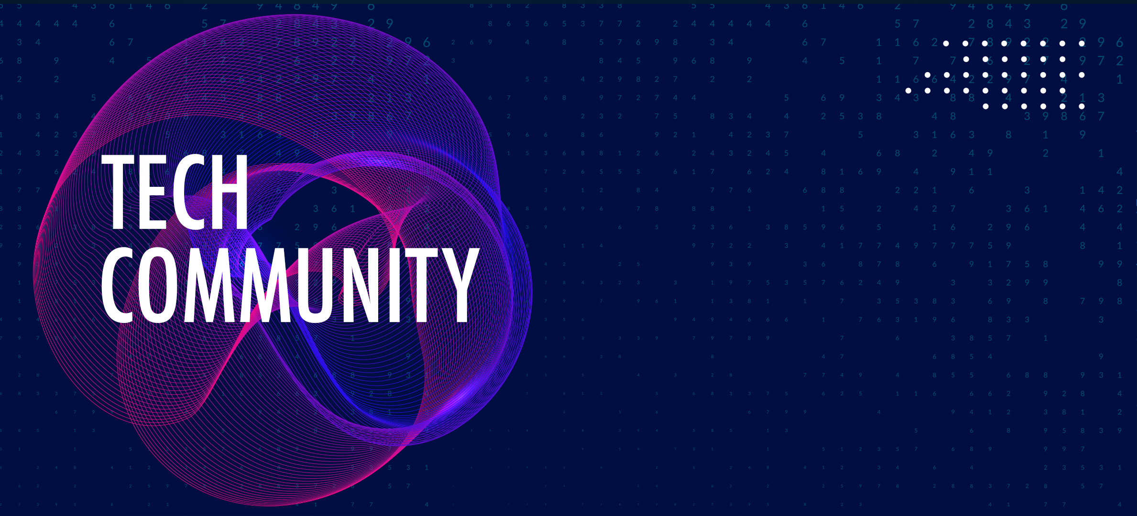

Seguínos:

